Slide 1
Урок русского языка
2 класс
Тема: «Что такое части речи?»

Slide 2
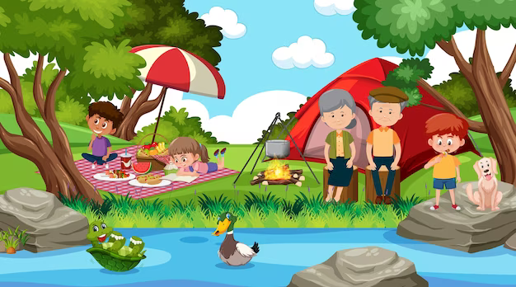
Рассмотри рисунок. Назови (устно) по рисунку сначала слова-названия предметов, потом слова-названия признаков этих предметов, затем слова-названия действий предметов.

Slide 3
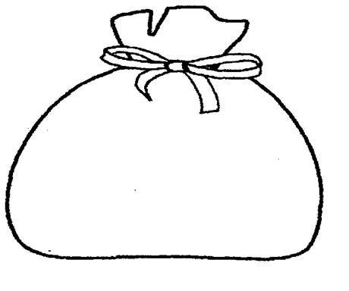
В русском языке слова объединяются в группы, которые называются частями речи. Каждая часть речи что-либо называет: предмет, действие предмета или признак предмета. У каждой части речи есть своё название: имя существительное, глагол, имя прилагательное
имя
существительное
глагол
имя
прилагательное

Slide 4
Задачи урока:
Познакомиться с частями речи
Узнать основные признаки каждой части речи
Научиться определять какой частью речи является слово
Научиться отличать одну часть речи от другой

Slide 6
Чтобы определить часть речи,
необходимо:
Задать вопрос к слову
Определить, что обозначает слово (предмет, признак или действие)
По вопросу и тому, что обозначает слово, определить часть речи

Slide 7
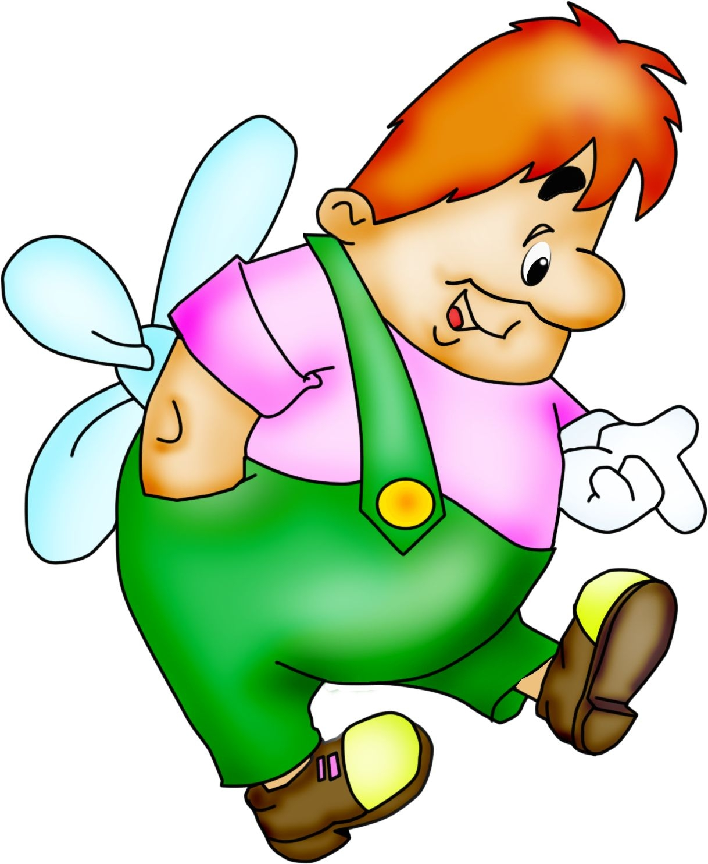
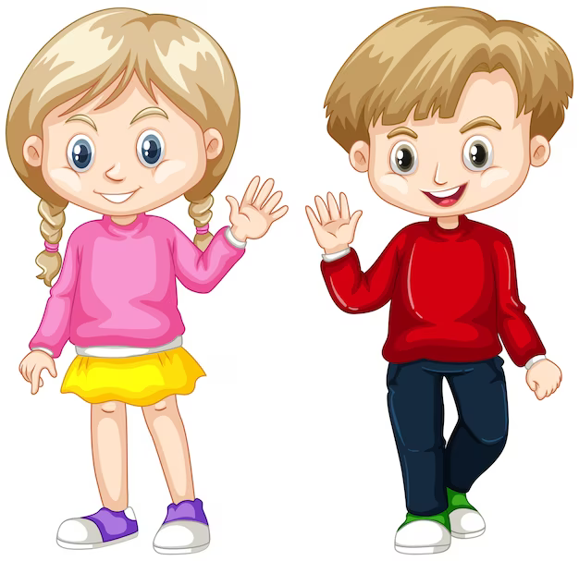
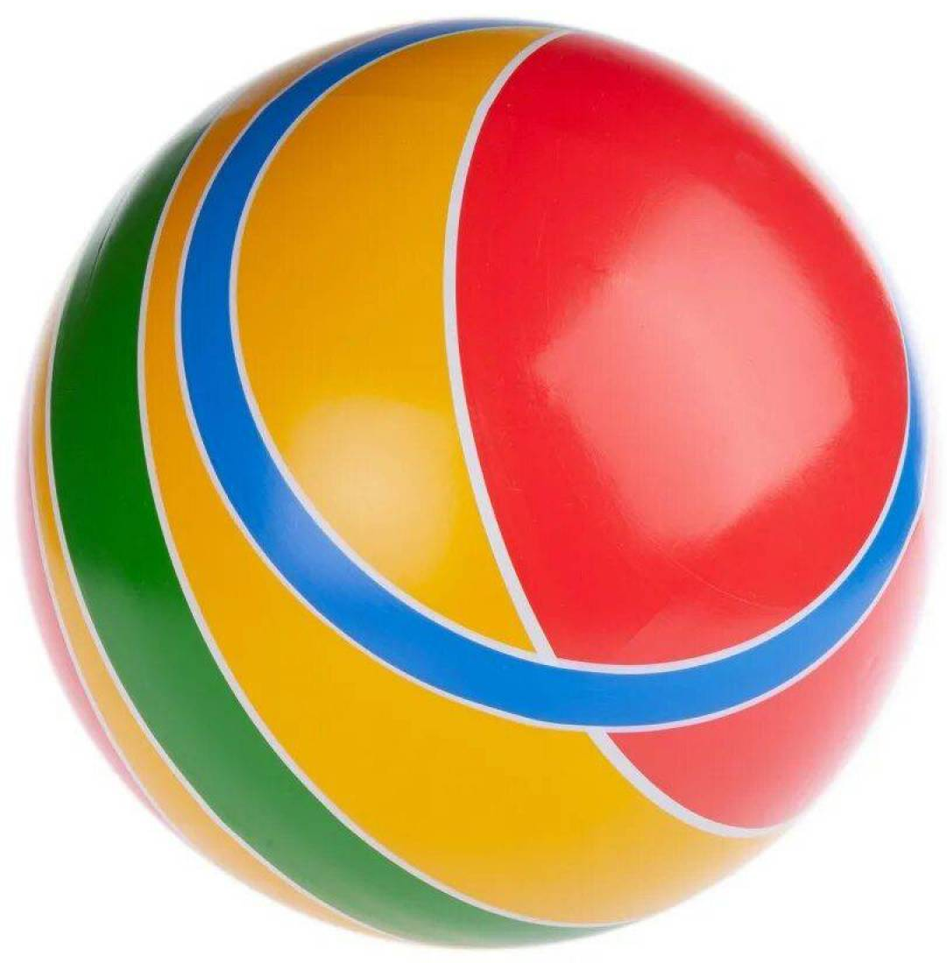
Имя существительное
Задание 1
Задай вопрос к каждому изображению и назови часть речи (устно)

Slide 8
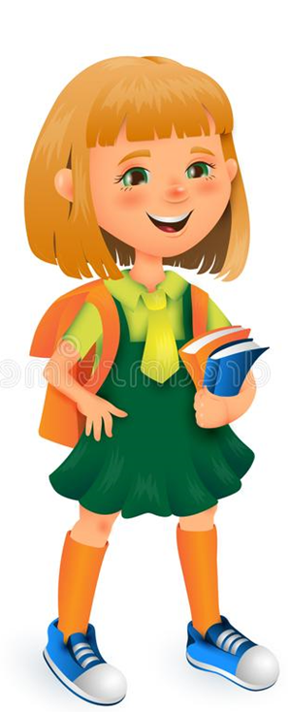
Задание 2
Имя существительное
К каким словам можно задать вопрос КТО?,
а каким вопрос ЧТО? Сделай вывод.
Кто?
Что?

Slide 9
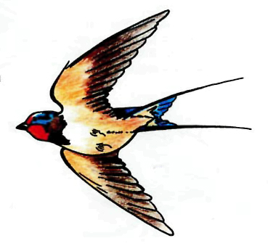
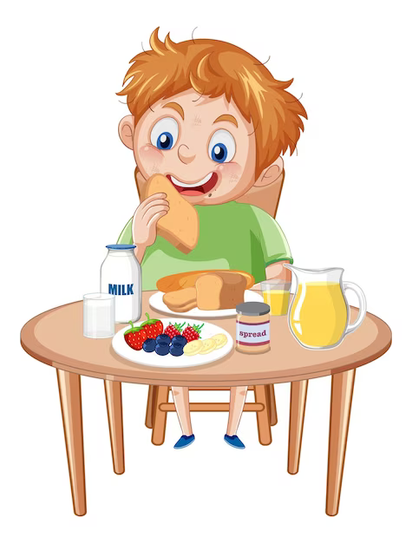
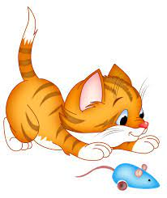
Задание 3
Глагол
Задай вопрос к каждому изображению и назови часть речи (устно)

Slide 10
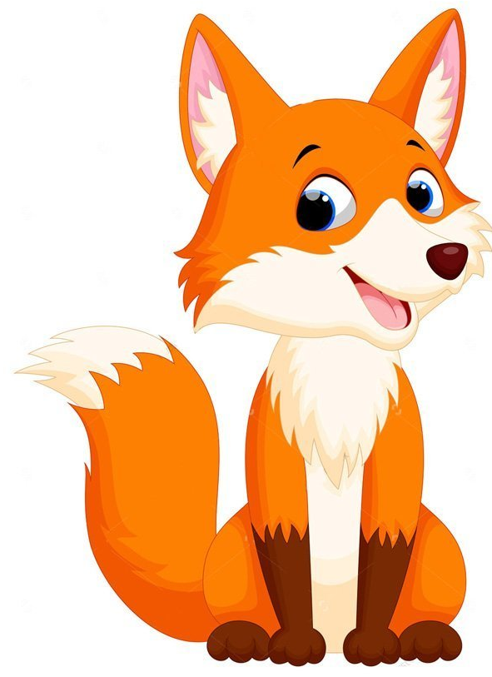
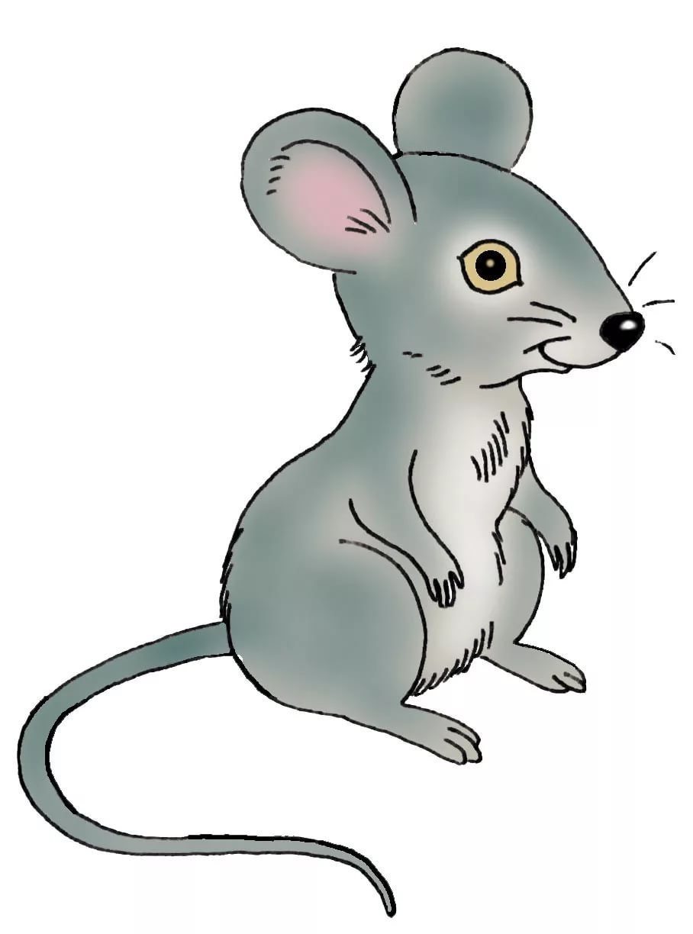
Имя прилагательное
Задание 4
Задай вопрос к каждому изображению и назови часть речи (устно)

Slide 11
Подведи итог проделанной работы:
Назови части речи, с которыми сегодня познакомился.
На какие вопросы отвечает имя существительное?
Что оно называет?
На какие вопросы отвечает глагол? Что называет?
На какие вопросы отвечает имя прилагательное?
Что оно называет?
Как отличить одну часть речи от другой?

